Slide 1
По страницам истории Космоса
Арифметические действия с десятичными дробями
12.04.2022

Slide 2
Цели урока:
обобщить знания учащихся по теме
«Действия с десятичными дробями»;
формировать знания о первых полетах в космос;
познакомить с биографией Ю.А.Гагарина;
формировать товарищеские отношения, чувство
ответственности;
способствовать нравственно-патриотическому
воспитанию школьников.

Slide 3
12 апреля вся Россия отмечает
День Космонавтики –
день запуска на околоземную
орбиту космического корабля
«Восток» с первым космонавтом Юрием Гагариным на борту.

Slide 4
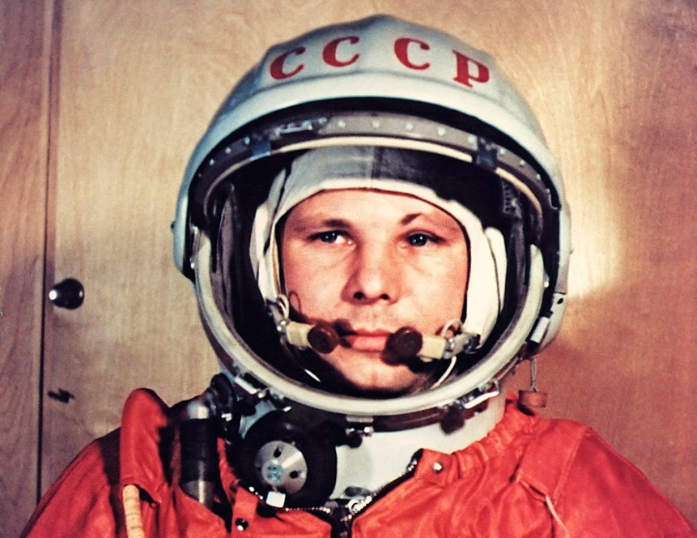
Найти значение выражения:
1965,05 - 6,75 . (6,72 : 6,4 – 0,45)

Slide 5
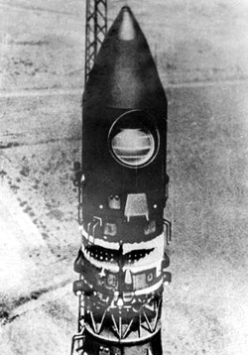
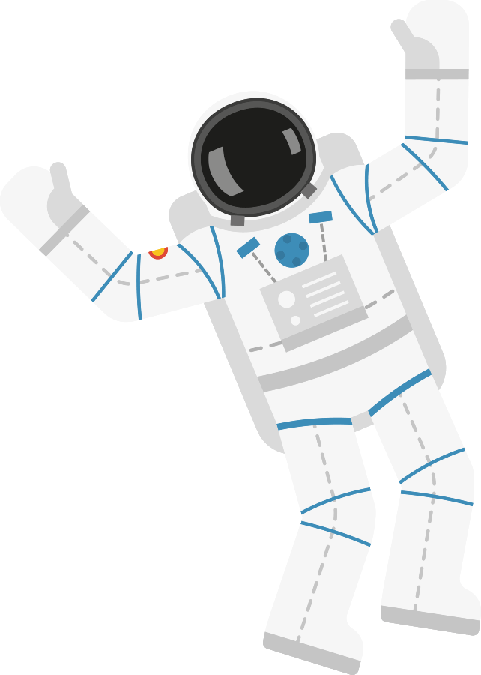
12 апреля 1961 года в 9.07
по московскому времени
Юрий Алексеевич Гагарин
стартовал с космодрома
Байконур, совершив первый в истории человечества
космический полёт на
корабле-спутнике «Восток».
Все помнят крылатую теперь фразу Гагарина: «Поехали!», которую он произнес, когда
входил на борт корабля.

Slide 6
Сколько длился этот полет?
Вычислите столбиком:
37,8 : 0,35 =

Slide 7
Определите, на какой высоте над
Землёй пролетал «Восток».
6х + 5х - 7х – 708 = 600
Высота полёта первого космического
корабля с человеком на борту –
327 км.

Slide 8
Полёт проходил на околоземной
орбите на высотах 181-327 км.
За 108 минут корабль-спутник с
первым в мире космонавтом
облетел земной шар и благополучно вернулся на Землю вблизи деревни Смеловка Терновского района
Саратовской области.

Slide 9
Найдём массу корабля «Восток» в килограммах.
2,1 · 90 · 25 =
4725 кг.

Slide 10
Масса первого космического корабля
вместе с космонавтом
составила 4725 кг.
Выразите эту величину:
а) в тоннах;
б) в центнерах и килограммах;
в) в центнерах.

Slide 11
Юрий Гагарин
Oн остался в памяти товарищей по первому набору отряда
космонавтов и всех, с кем работал, простым, доступным,
замечательным человеком.
А его солнечная улыбка освещает человечеству дорогу к звездам.

Slide 12
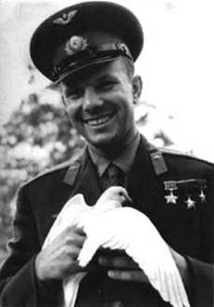
27 марта 1968 года при выполнении тренировочного полёта в сложных метеоусловиях самолёт учебно-тренировочный
истребитель (УТИ) "МиГ-15" вошёл в штопор, а для вывода не хватило высоты. Самолёт упал в лес вблизи деревни
Новосёлово Киржачского района Владимирской области.
Экипаж в составе полковника Ю.А. Гагарина и командира
учебного полка Центра подготовки космонавтов Героя
Советского Союза полковника-инженера В.С. Серёгина
погиб...
Урны с прахом Гагарина Ю.А. и Серёгина В.С. захоронены
в Кремлёвской стене на Красной площади в
городе-герое Москва.

Slide 13
Работа в группах
Расположить дроби в порядке возрастания
2,007 | 1,2 | 0,204 | 0,2 | 0,156 | 0,789 | 0,31
В | Ё | Р | О | К | Л | О

Slide 14
Сергей Павлович Королёв
является одним из основных создателей
советской ракетно-космической техники.
В официальных документах СССР его
называли «Главный конструктор».
Под его руководством был организован и
осуществлён запуск
первого искусственного спутника Земли
и первого космонавта планеты
Юрия Гагарина.

Slide 15
Первый искусственный спутник Земли

Slide 16
Решить устно::
1437+520=
2,9*20=
836:10=
28,8*1000=
12*120=
111-19=
0,962*100=
1957
4 октября 1957 года был
запущен первый искусственный
спутник Земли.
Спутник вращался вокруг Земли и подавал сигналы:
"Я здесь! Я лечу!".
Диаметр 58 см.
Масса аппарата 83,6 кг.
Скорость спутника 28 800 км/ч.
Спутник летал 92 дня, совершив
1440 оборотов вокруг Земли.
58
83,6
28800
1440
92
96,2

Slide 17
Работа в группах:
(4,75 + 3,25) · 0,9 =
(3,2 : 4) · 0,7 =
(0,5 · 5 +2,5) · 0,5 =
(78 : 2,6 ) · 0,1 + 1,5 =
С
О
Ю
З
5,6 | 7,2 | 4,5 | 2,5
О | С | З | Ю

Slide 18
Домашнее задание:
Повторить действия
с десятичными дробями,
Посмотреть по желанию
фильмы:
«Гагарин. Первый в космосе»
«Время первых»
«Салют – 7»

Slide 19
Спасибо за внимание !

